Slide 1

Ingreso a e-libro
Libros en línea

Slide 2
Ingresar al portal de la Universidad Rafael Landívar:
www.url.edu.gt

Slide 3
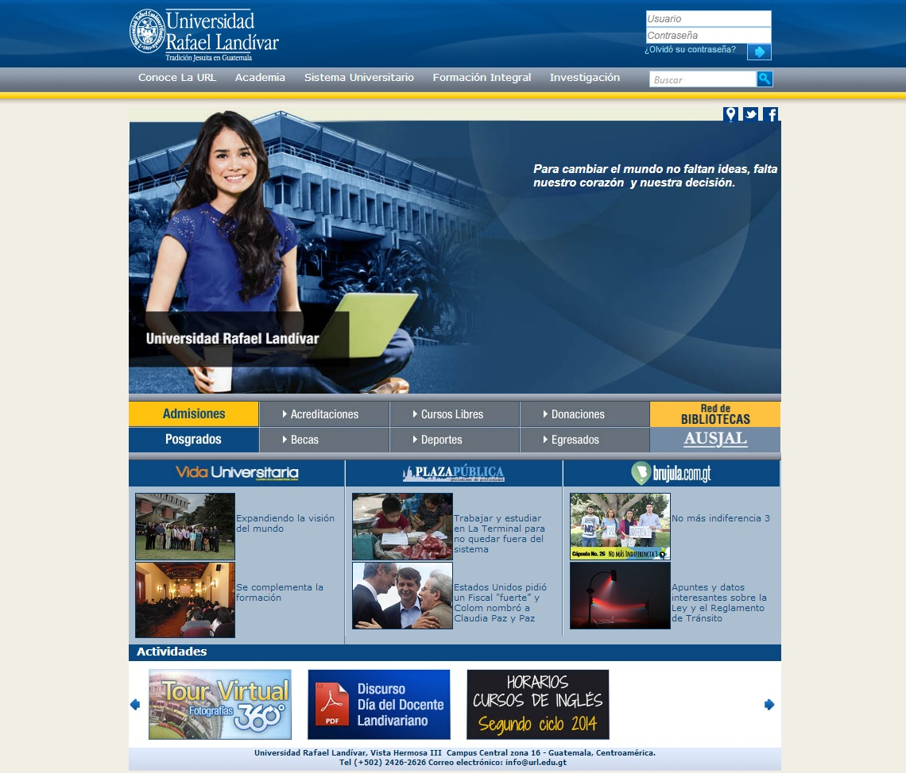
Hacer clic en el botón Red de Bibliotecas

Slide 4
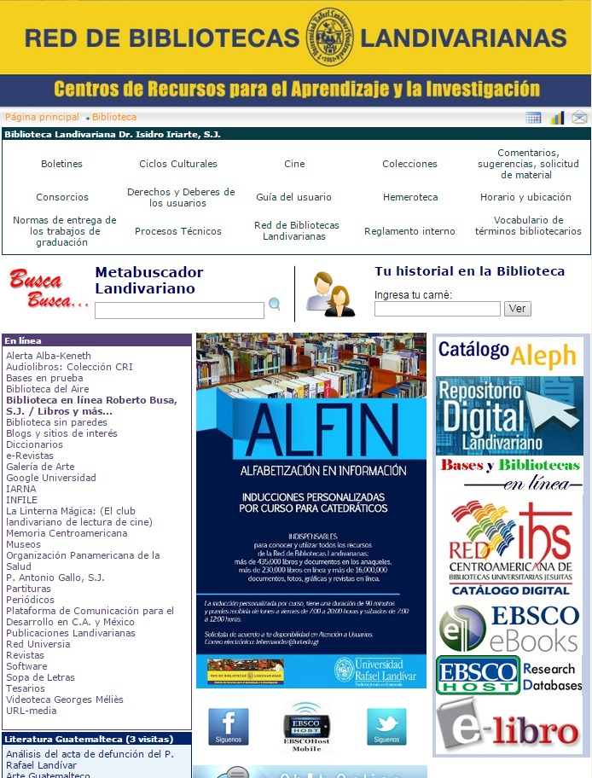
Hacer clic en el botón de e-libro

Slide 5
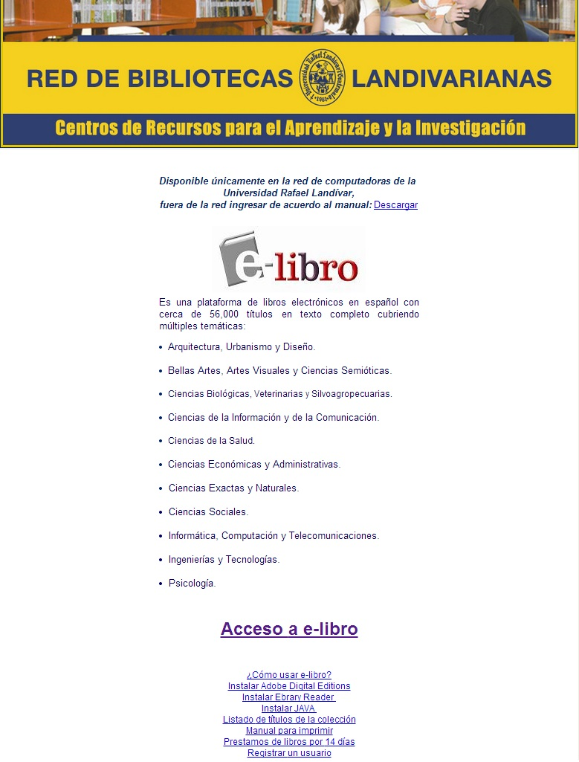
Clic en Acceso a e-libro

Slide 6
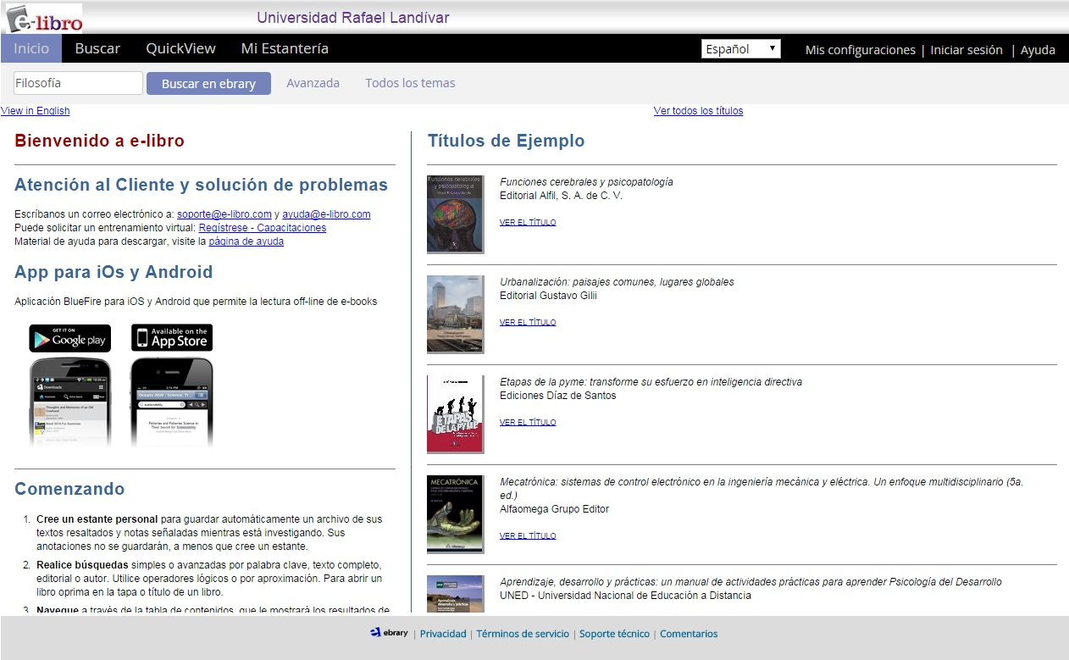
Teclear tema de interés, presionar el botón Buscar en ebrary

Slide 7
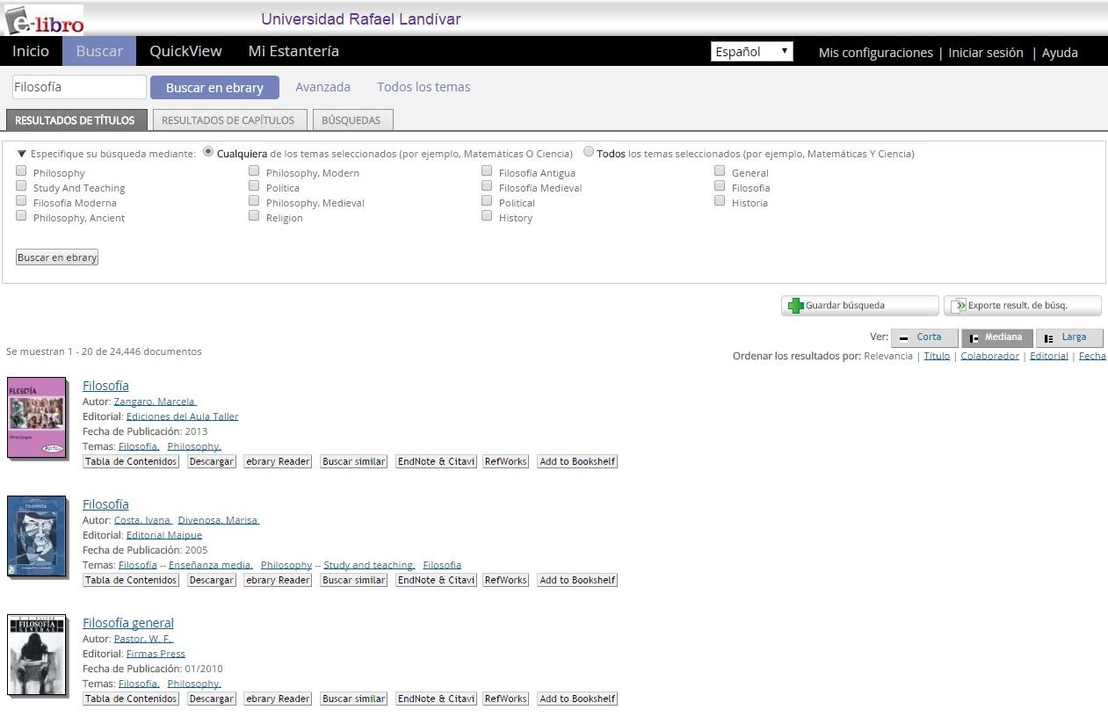
Resultados de búsqueda
Clic en el título

Slide 8
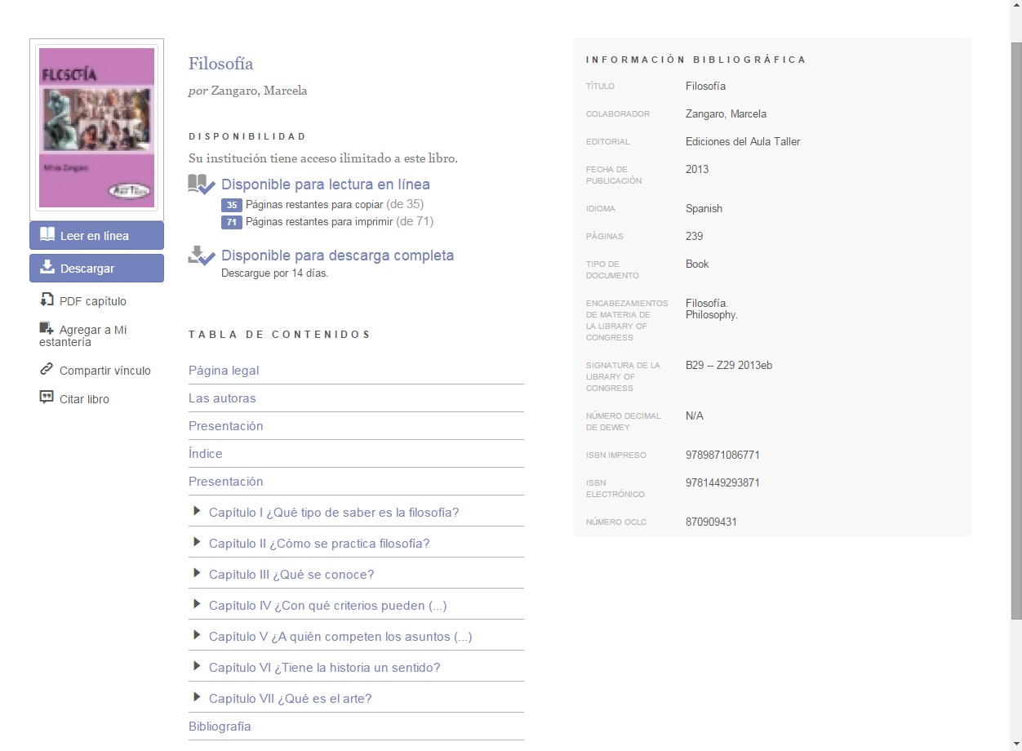
Acceso al contenido del libro

Slide 9
Descarga del libro
Descarga completa del libro

